Slide 1

※ 디자인 변경이 안되는 부분은 [보기]- [슬라이드 마스터]에 들어가면 편집 가능합니다.
※ 슬라이드 좌우에 있는 샘플을 서식복사 , 복사, 컬러 스포이드 해서 사용하면 작업이 편합니다.
COLOR
제목: KoPubWorld돋움체 Bold 20pt
본문: KoPubWorld바탕체 Light 16pt
본문: KoPubWorld바탕체 Medium 16pt
FONT COLOR
본문: KoPubWorld바탕체 Medium 18pt
파이썬의 정형 데이터 전처리 라이브러리
인용구: KoPubWorld바탕체 Lite 20pt
산업공정AI융합학과 석사 1학년
문 장 현

Slide 2
※ 디자인 변경이 안되는 부분은 [보기]- [슬라이드 마스터]에 들어가면 편집 가능합니다.
※ 슬라이드 좌우에 있는 샘플을 서식복사 , 복사, 컬러 스포이드 해서 사용하면 작업이 편합니다.
COLOR
제목: KoPubWorld돋움체 Bold 20pt
본문: KoPubWorld바탕체 Light 16pt
본문: KoPubWorld바탕체 Medium 16pt
FONT COLOR
본문: KoPubWorld바탕체 Medium 18pt
인용구: KoPubWorld바탕체 Lite 20pt
https://github.com/moonjanghyun/numpy
- pandas.ipynb
- loc_iloc.ipynb

Slide 3

NumPy를 기반으로 구축된 오픈 소스 Python 라이브러리.
Python에서 표 형태의 데이터를 쉽고 효율적으로 다루기 위한 대표적인 데이터 분석 라이브러리로, 데이터 정제, 분석, 시각화를 간단한
코드로 수행이 가능.

Slide 4

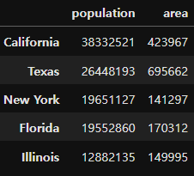
Pandas 객체 소개
Pandas는 Series와 DataFrame이라는 두 가지 핵심 자료구조로 구성.
- Series : 1차원 배열, Index와 Value로 구성.
- DataFrame : 2차원 표, 여러 개의 Series가 모인 형태.
행과 열로 이루어진 표 (ex. 엑셀 시트)

Slide 5
loc / iloc 인덱싱
정수 인덱스로 인덱싱 시 특정 혼란을 방지하기 위한 기능.
- loc : 이름(label) 기반 / df.loc [ 행_이름, 열_이름 ]
- iloc : 정수 위치(integer pos) 기반 / df.iloc [ 행_번호, 열_번호 ]
loc는 인덱스 이름으로,
iloc은 인덱스 번호로 데이터를 선택하는 pandas의 핵심 인덱싱 기능.

Slide 6
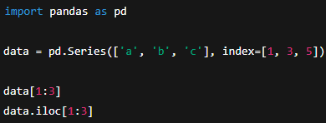

loc / iloc 인덱싱
“ 그럼 그냥 data [1:3] 사용하지 왜 굳이 iloc 를 쓰는 것일까? ” 의문점

Slide 7
loc / iloc 인덱싱
data [1:3]은 사실 iloc처럼 위치 기반 슬라이싱으로 동작.
라벨이 1부터 3까지가 아니라 1번째 위치부터 3번째 위치 전까지로 해석.
data.iloc[1:3]랑 동일한 규칙, 따라서 결과 값이 동일.

Slide 8
loc / iloc 인덱싱
위치 1 의미가 아니라, 라벨이 1인 값을 의미.
결과는 a

Slide 9
loc / iloc 인덱싱
데이터 인덱싱 (라벨 기반) -> 라벨 1을 찾는다. a
데이터 슬라이싱 (위치기반) -> 위치 1부터 3 전까지. b , c
같은 코드 스타일인데 해석 방식이 다름.
data [...] 스타일은 실수 유발이 너무 쉬워서,
판다스 공식적으로도 .loc / .iloc 사용을 권장.

Slide 10
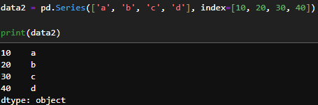
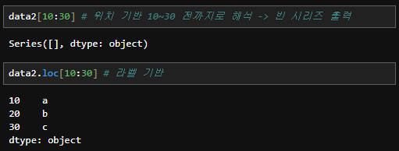
Pandas는 헷갈리는 기본 인덱싱 대신,
라벨이면 .loc / 위치면 .iloc 사용 권장.

Slide 11
Ufuncs : 인덱스 보존
Universal Functions :
반복문보다 빠른 벡터화된 연산 함수.
Pandas는 내부적으로 NumPy 기반으로 동작하므로, Ufuncs를
DataFrame이나 Series에 적용 가능.
- 각 원소에 함수가 자동으로 적용.

Slide 12
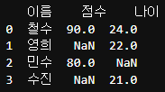
Pandas 누락 데이터 처리
누락된 데이터 : 값이 존재하지 않아 NaN / None 표시되는 데이터.
- 데이터 분석 시 정확한 통계 계산과 모델 학습을 방해.
- Pandas는 누락 데이터 탐지, 제거, 대체를 위한 전용 함수를 제공.

Slide 13
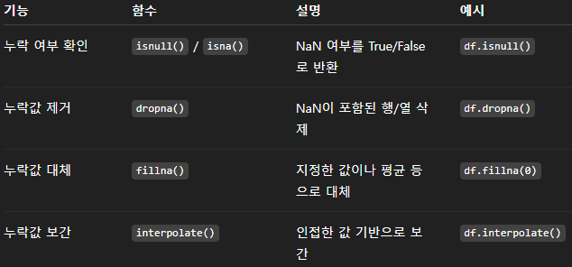
Pandas 누락 데이터 처리

Slide 14
Pandas 계층적 인덱싱
하나의 축에 2개 이상의 인덱스 (Multi index)를 설정하여 다차원
데이터를 2차원 형태로 표현하는 기능.
- 인덱스 안에 또 다른 인덱스가 있는 구조. (2단계 구조)
- 상위 / 하위 인덱스별 데이터 접근 가능.

Slide 15
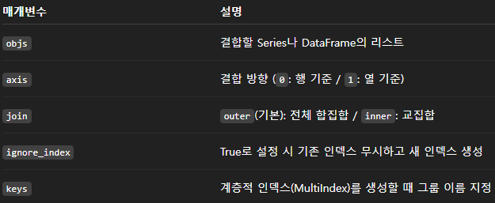
Pandas 데이터 세트 결합 Concat
여러 개의 Series, DataFrame을 하나로 이어붙이는 함수.
- 데이터를 위/아래(행 기준) 또는 좌/우(열 기준)으로 병합할때 사용.

Slide 16
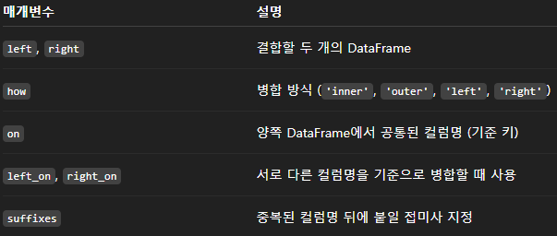
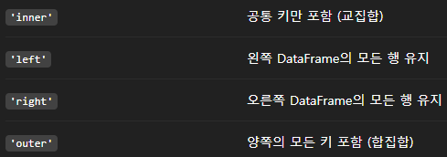
Pandas 데이터 세트 결합 Merge & Join
서로 다른 DataFrame을 공통 키 / 인덱스를 기준으로 병합하는 함수.
pd.merge() -> 공통 키(columm) 기반으로 결합.

Slide 17
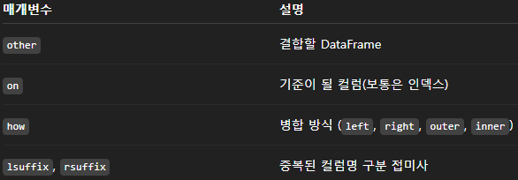
Pandas 데이터 세트 결합 Merge & Join
서로 다른 DataFrame을 공통 키 / 인덱스를 기준으로 병합하는 함수.
DataFrame.join() -> 인덱스 (index) 기반으로 결합.

Slide 18
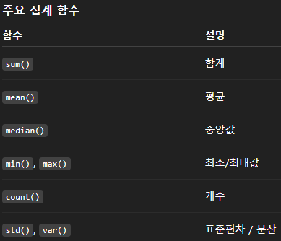
Pandas 집계 및 그룹화 (Aggregation & Grouping)
- 집계 : 데이터를 요약하거나 통계값(평균, 합계 등)을 계산하는 과정.
- 그룹화 : 데이터를 특정 기준으로 그룹별로 묶어 각 그룹에 대해
집계를 수행하는 과정.
그룹 객체를 반환화며, 집계 함수 적용 가능.

Slide 19
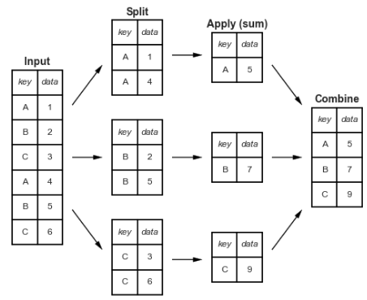
Pandas 집계 및 그룹화 (Aggregation & Grouping)
분할, 적용, 결합

Slide 20
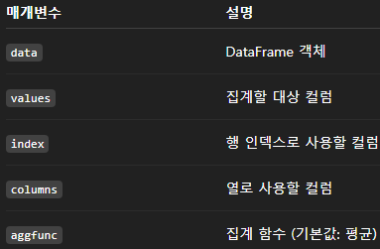
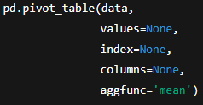
Pandas 피벗 테이블 (Pivot Tables)
데이터를 행과 열 기준으로 재구조화하고,
그룹별 집계 통계(합계, 평균)를 계산하기 위한 도구.
- 여러 기준으로 데이터를 요약하고 비교할 때 사용하는 테이블.

Slide 21
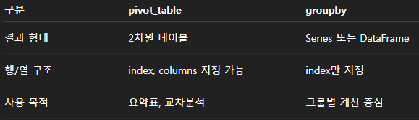
Pandas 피벗 테이블 (Pivot Tables)

Slide 22
Pandas 벡터화된 문자열 연산 (Vectorized String Operations)
벡터화된 문자열 연산 :
문자열 데이터를 반복문 없이 한번에 처리할 수 있도록
Pandas에서 제공하는 문자열 전용 함수 str 접근자를 사용.
각 요소에 문자열 메서드를 벡터화 방식으로 빠르게 적용 가능.

Slide 23
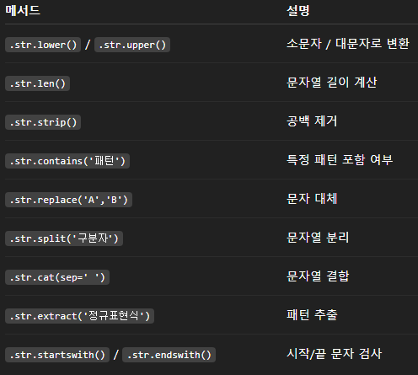
Pandas 벡터화된 문자열 연산 (Vectorized String Operations)

